Slide 1
해시 함수
유튜브 주소 : https://youtu.be/wtOWMSOIagI

Slide 2
해시 함수
SHA-1
SHA-1 구현 코드 분석

Slide 3
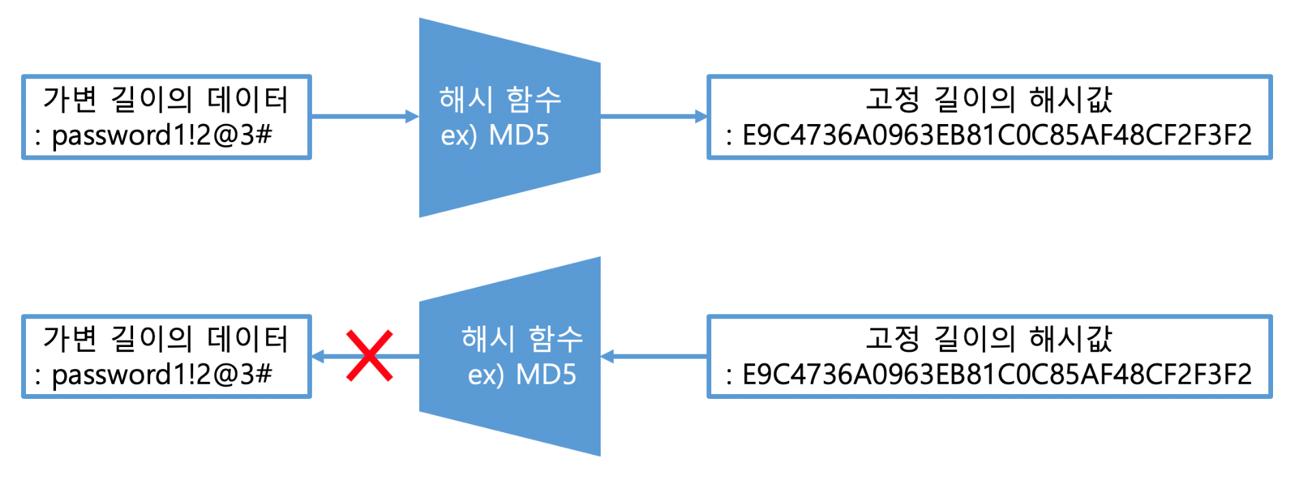
해시 함수
임의의 메시지(키)를 고정된 길이의 출력 값(해시 값)으로 바꾸는 함수
키 : 매핑 전 원래의 데이터 값
해시 값 : 매핑 후의 데이터 값
해싱 : 매핑하는 과정
해시 함수의 목표
복호화 키 없이 암호화된 데이터로부터 기존의 데이터로 복호화 시킬 수 없게 만드는 것

Slide 4
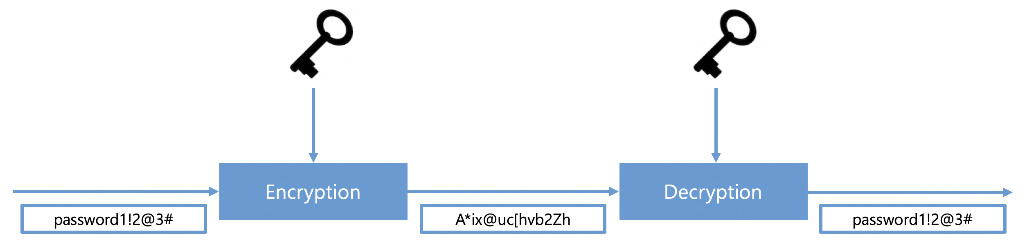
해시 함수
해시함수와 암호화의 차이점
암호화 – 통신 중점
양방향 암호화, 복호화 가능
해시 함수 – 데이터 보안 중점
단방향 암호화, 복호화 불가능

Slide 5
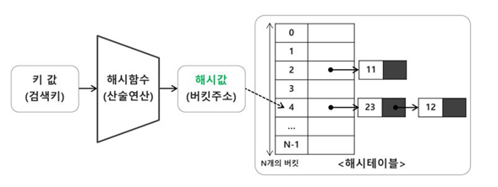
해시 함수
해시 함수의 목적
Fast Table Lookup(해시 테이블)
자료구조, 데이터베이스 영역에서의 사용
해시값을 주소로 하는 해시테이블 사용
빠른 CRUD를 위함
Message digests(메시지 축약)
임의 크기 메시지를 특정한 고정 크기 블록으로 만드는 과정
해시 값 비교를 통해 데이터 블록간의 빠른 비교 가능
Encryption
접근 불가능한 데이터를 생성하기 위함

Slide 6
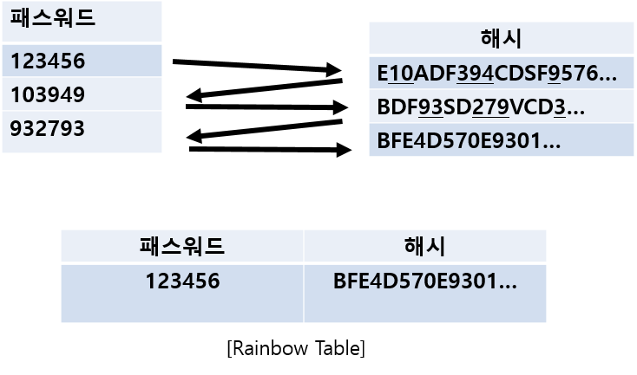
해시 함수
해시 함수의 문제점
Recognizability(인식 가능성)
메시지가 같으면 같은 해시 값이 도출됨
다른 사용자와 패스워드가 같을 경우 유출 가능
레인보우 테이블 공격에 취약함
Speed
해시 함수는 처리 속도가 빠름
브루트 포스 공격에 취약

Slide 7
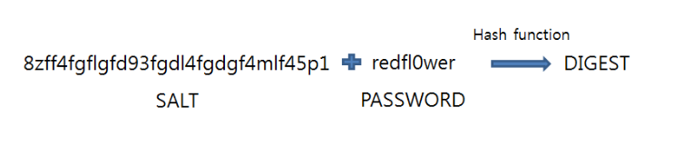
해시 함수
해시 함수의 문제점 해결
Salting
Salt를 이용해 레인보우 테이블 공격을 회피
패스워드에 salt를 추가하여 Digest 생성
사용자마다 다른 salt를 사용하면 패스워드가 같더라도 Digest는 다르게 생성
Salt는 최소 128비트가 넘어야 안전

Slide 8
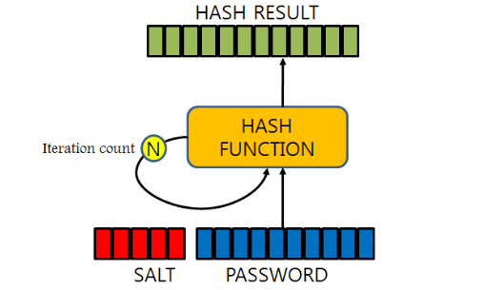
해시 함수
해시 함수의 문제점 해결
Key Stretching
해시를 여러 번 반복하여 시간을 늘림
브루트 포스 공격에 대비하기 위함
다이제스트를 반복하여 생성하는 방식
짧고 예측하기 쉬운 패스워드를 추측하기 어렵게 만듦

Slide 9
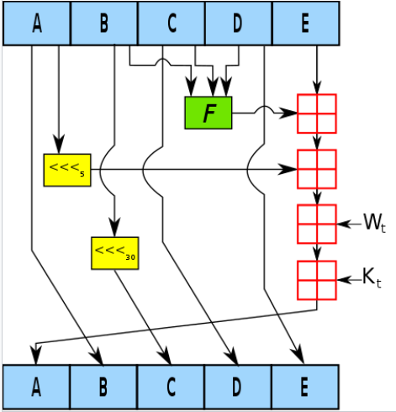
SHA-1
SHA(Secure Hash Algorithm)
SHA 함수들 중 하나, 1995년 발표
최대 2^64 bit의 메시지 입력
160 bit의 해시 값 출력
512 bit 입력 블록 단위로 패딩 처리
서명문 생성을 위한 알고리즘

